Slide 1

Číslo projektu | Cz.1.07/1.5.00/34.0423
Číslo materiálu | 18
název školy | Střední škola a Vyšší odborná škola cestovního ruchu, Senovážné náměstí 12, České Budějovice 370 01
Autor | Mgr.- Jana Markytánová
Tématický celek | Maturitní témata – reálie USA
Ročník | 1-4
Datum tvorby | 4.3.2013

Slide 2
Anotace: prezentaci je možné využít při výuce reálií USA, konkrétně národních parků
Rozvoj řečových a poslechových kompetencí
Metodické pokyny: před prezentací národních parků ja možné zadat studentům úkol, aby zjistili, co je pro daný národní park typické a při projekci fotografií o tom hovořili.
Využití prezentace při výkladu i opakování

Slide 3
Mono Lake
Tufa (pěnovcové) towers
Habitat for millions of migratory and nesting birds

Slide 4
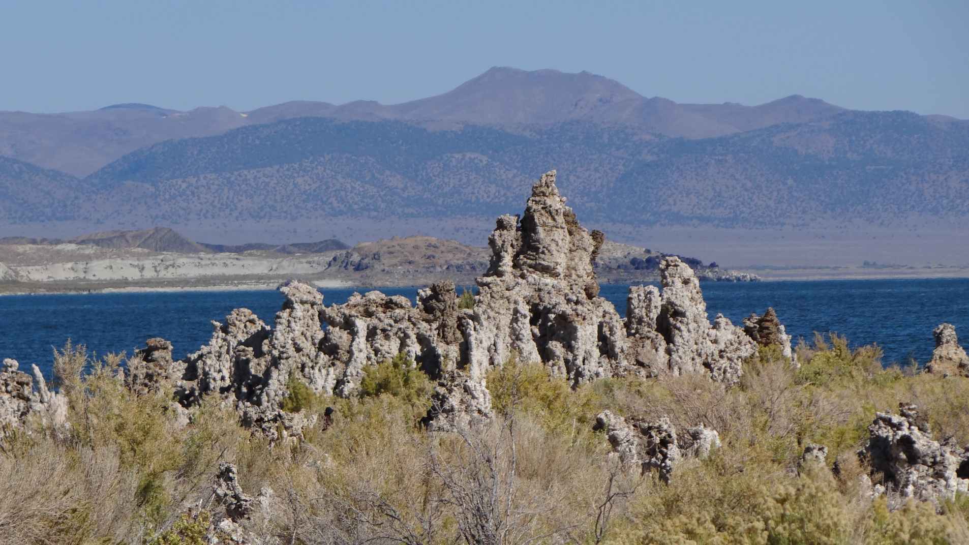

Slide 5
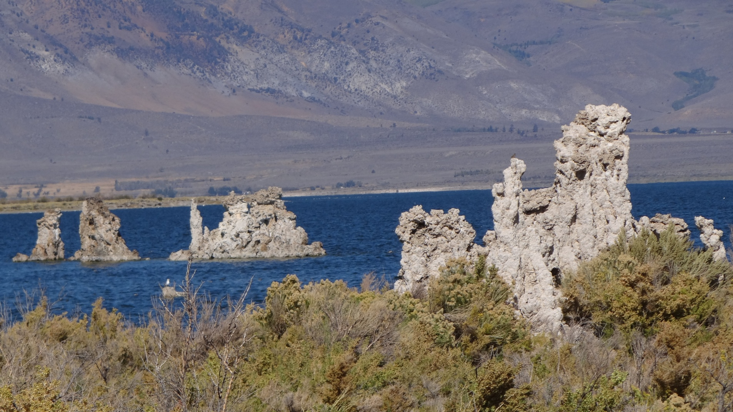

Slide 6
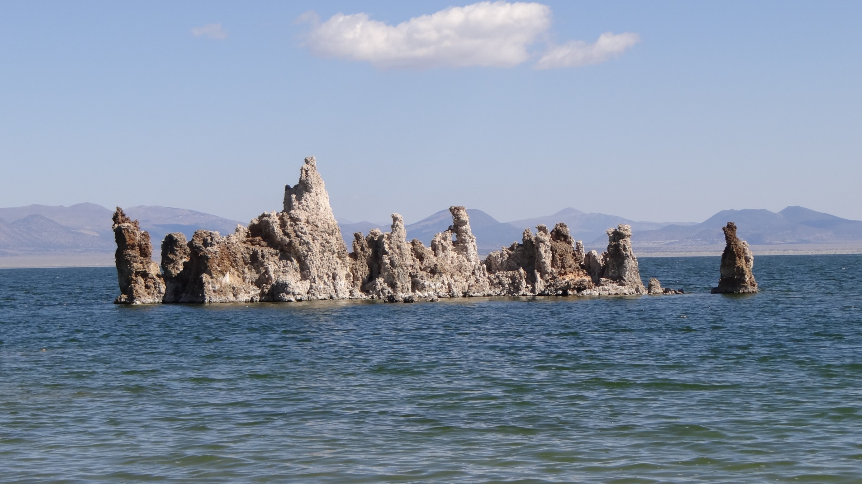

Slide 7
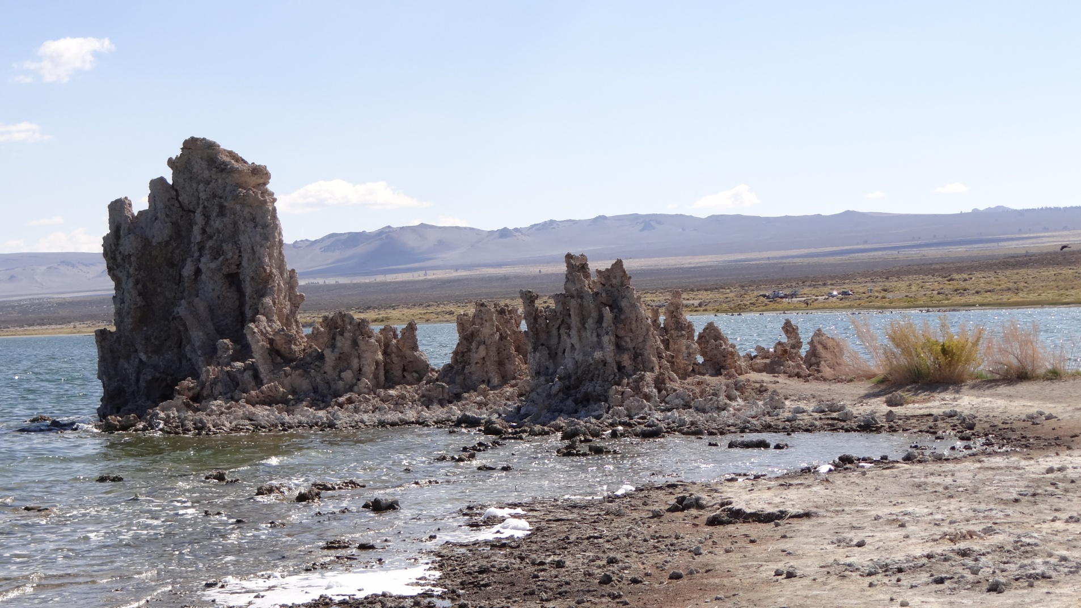

Slide 8
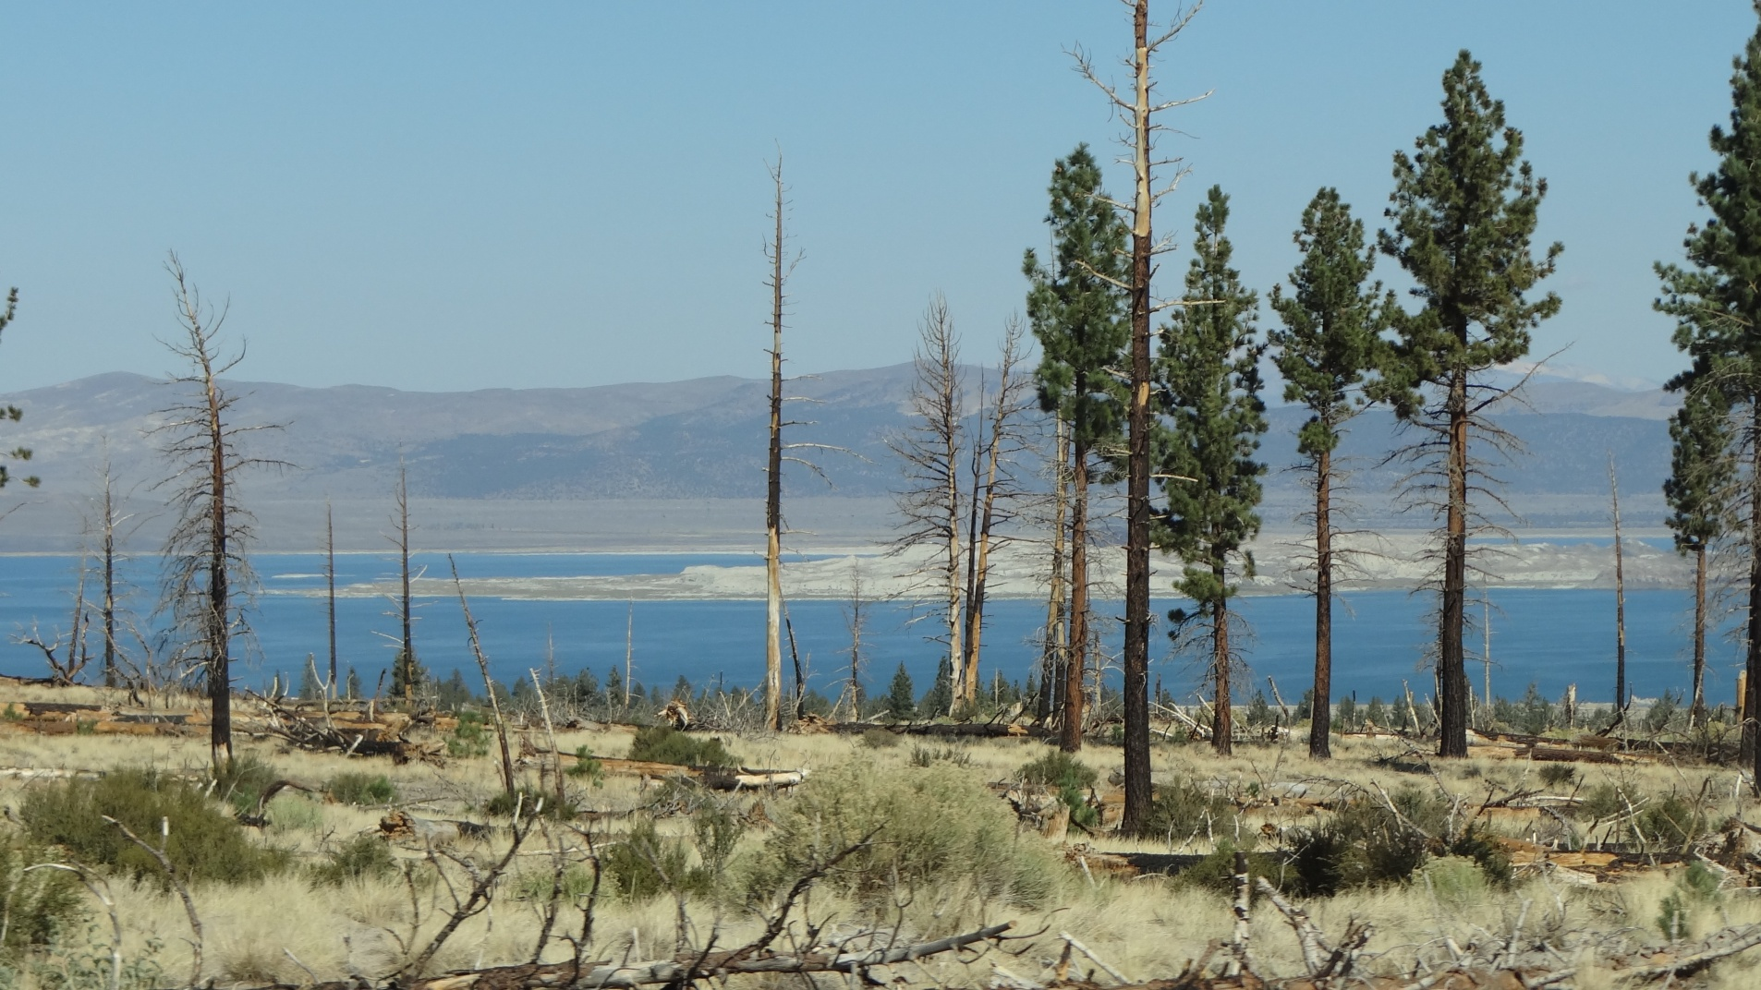

Slide 9
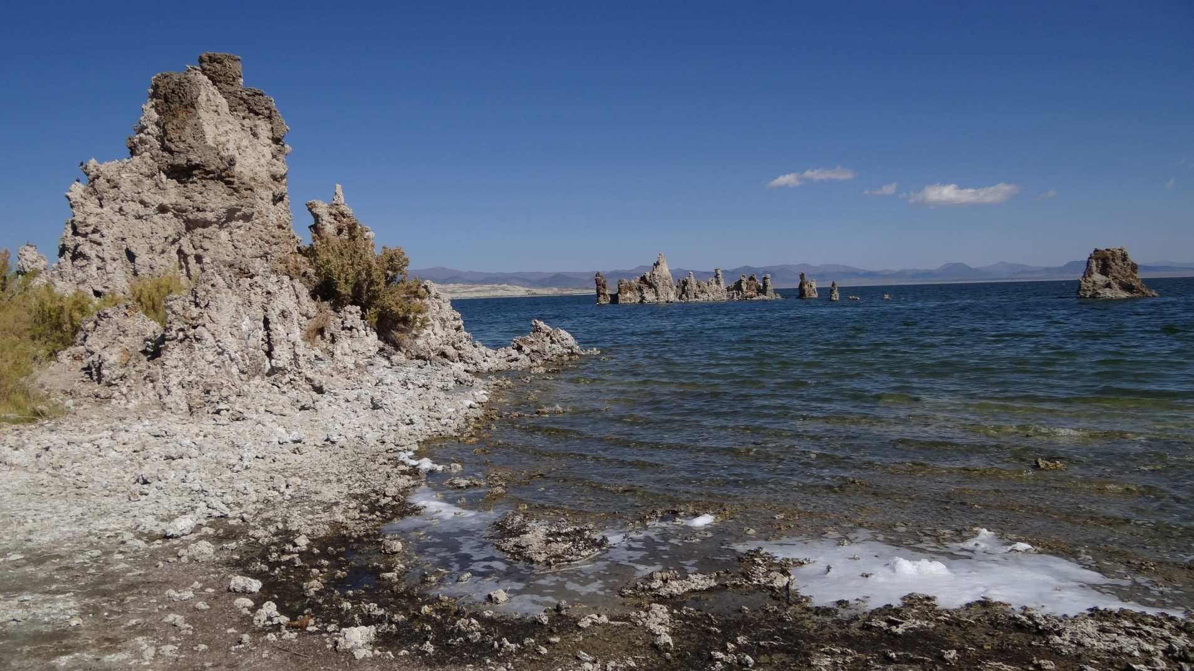

Slide 10
Zdroje
Vlastní archiv

